Slide 1
数据科学导论
实验课（一）
2020.10.28

Slide 2
本节课实验安排
Python、Anaconda 的简介及安装
课本例题讲解
提交作业

Slide 3
Python & Anaconda
2020.10.28

Slide 4
〇、序
Python是一种面向对象的解释型计算机程序设计语言，其使用具有开源、跨平台的特点
Python的强大之处在于它的应用领域范围之广
实现其强大功能的前提，是Python具有数量庞大且功能相对完善的标准库和第三方库

Slide 5
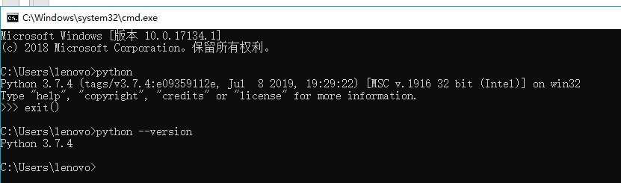
打开命令行窗口，查看 python是否存在于本机 / python版本

Slide 6
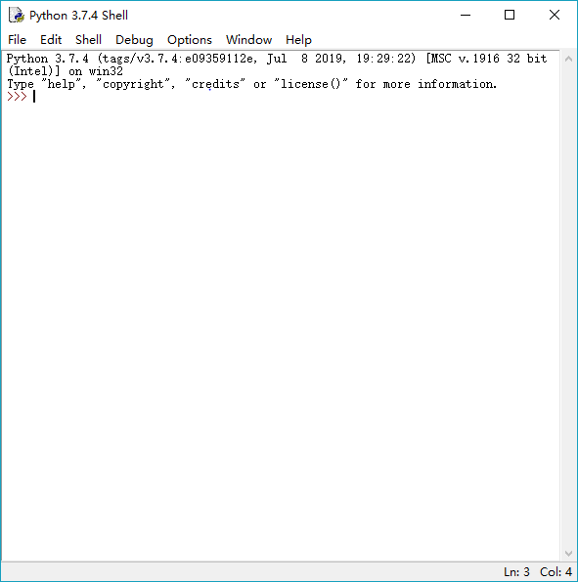
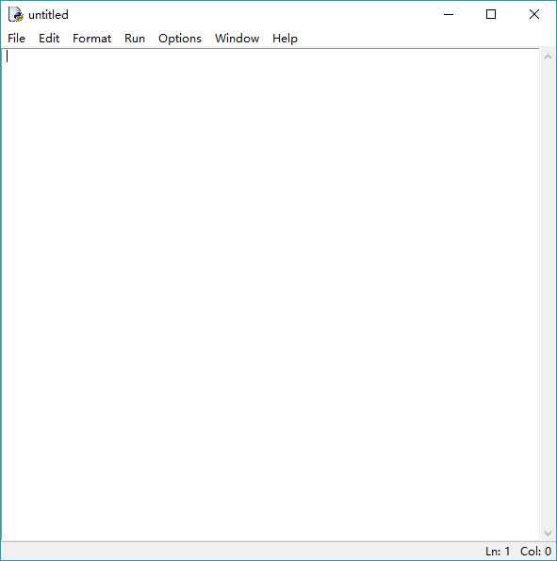
一、Python 安装与使用
1. 打开www.python.org Python的官网网站，Downloads区找到适合系统的版本安装包安装。
2. 打开IDLE，进入Python shell.
>>> 此符号为提示符
3. File->New file ( ctrl+N )
编辑正规的Python文件，默认是
untitled，Ctrl + S 保存运行。
保存时默认是Python File类型。
4.Run->Run Module（F5）运行模块
5.保存文件时，必须显示地添加”.py”

Slide 7

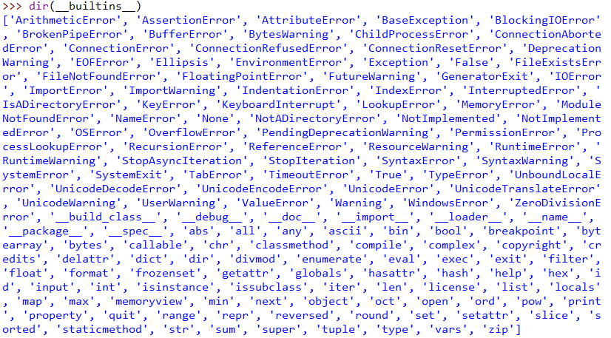
Tab键：代码补齐或缩进
Python根据缩进来判断代码行与前一个代码的关系，通过使用缩进让代码更易读。
Alt+P： 回退到上一条编辑的代码
Alt+N：前进至下一次编辑的代码
for语句末尾的冒号告诉python,下一行是循环的第一行。
BIF(built-in functions)
内置函数，一般都是因为使用频率比较频繁或是元操作，所以通过内置函数的形式提供出来,在交互式输入框输入：
dir (__builtins__)
注：左右各两个下划线

Slide 8
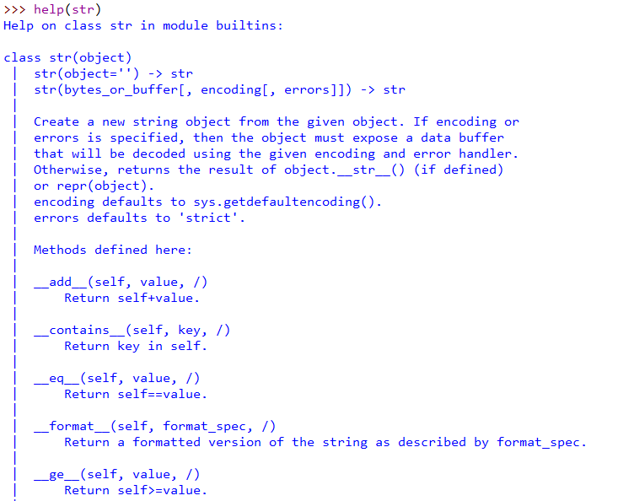
Help（ ）
想查看某个函数具体用法，可以键入help(xx), xx代表你所要了解的函数
程序报错：Traceback
程序存在问题时，Python解释器将竭尽所能提供一个Traceback：即一条记录，指出解释器尝试运行代码时在何地陷入了困境。
Options -> Configure IDLE
调节字号/字体

Slide 9
二、什么是Anaconda？
1. 简介
Anaconda就是可以便捷获取包，且对包能够进行管理，同时对环境可以统一管理的发行版本。Anaconda包含了conda、Python在内的超过180个科学包及其依赖项。
2. 特点
开源
安装过程简单
高性能使用Python和R语言
免费的社区支持

Slide 10
三、Anaconda的安装使用（Windows系统）
https://www.anaconda.com/distribution/
请前往下载地址（官网）自行下载
注：
在“Advanced Installation Options”中不要勾选“Add Anaconda to my PATH environment variable.”（“添加Anaconda至我的环境变量。”）。因为如果勾选，则将会影响其他程序的使用。如果使用Anaconda，则通过打开Anaconda Navigator或者在开始菜单中的“Anaconda Prompt”（类似macOS中的“终端”）中进行使用。
如果在安装过程中遇到任何问题，暂时关闭杀毒软件，并在安装程序完成之后再打开。
如果在安装时选择了“为所有用户安装”，则卸载Anaconda然后重新安装，只为“我这个用户”安装。
目标路径中不能含有空格，尽量选择英文路径，避免软件不兼容中文路径。

Slide 11

Windows“开始”菜单项及其用法
Anaconda门户页面，统一显示Anaconda的各个组成部分。
命令行工具，在此输入/执行pip命令和conda命令
Python编程IDE，在此输入和执行Python源代码
另一种Python编程IDE

Slide 12
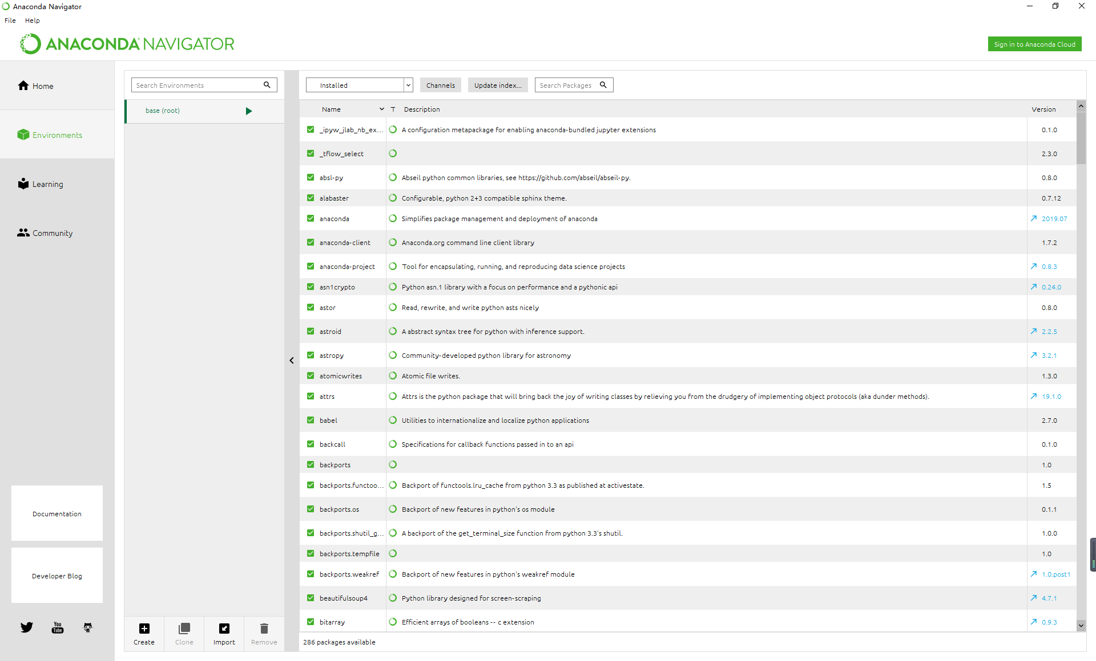

Navigator
查看环境中已安装的packages

Slide 13
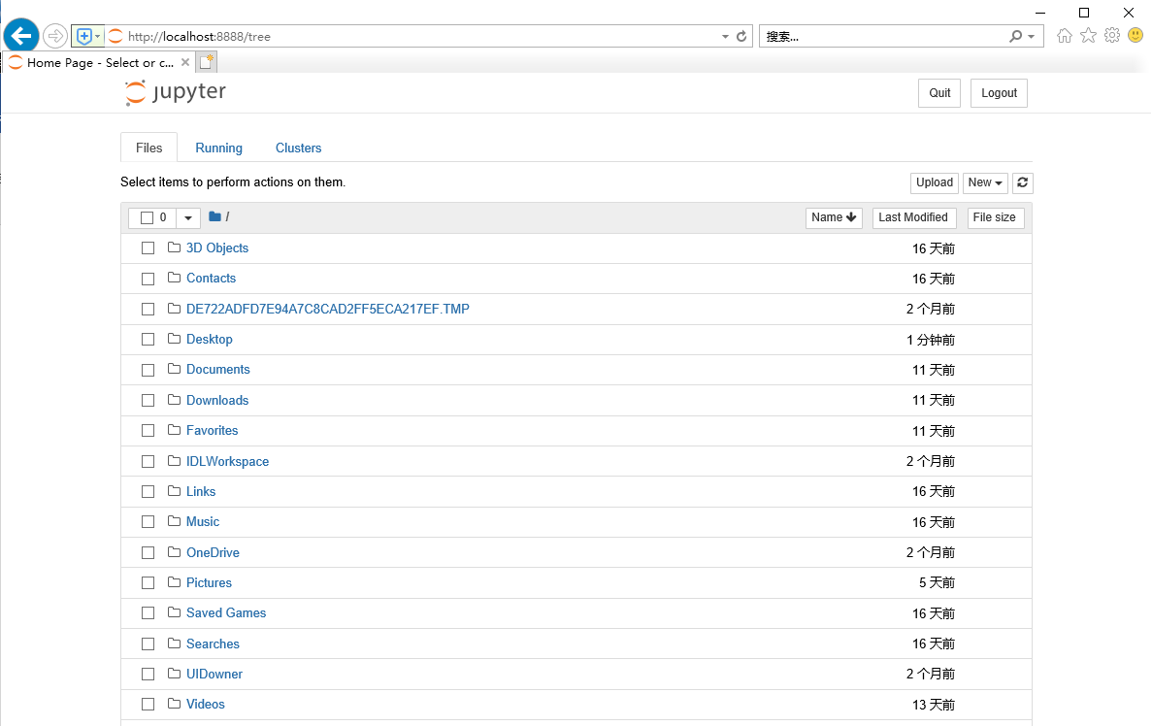
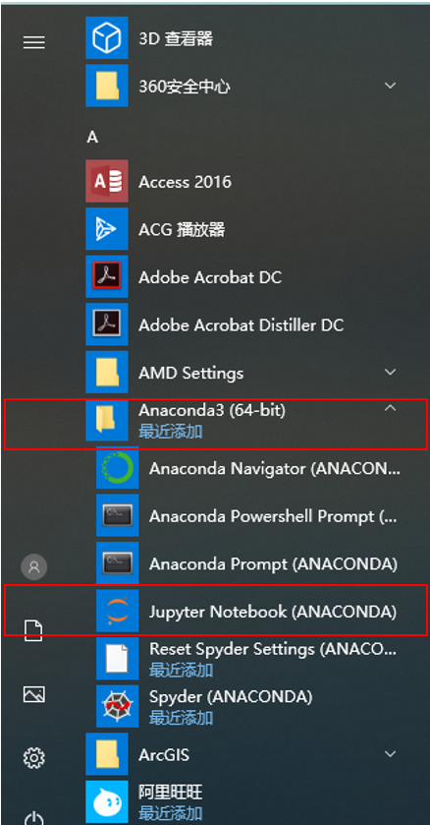
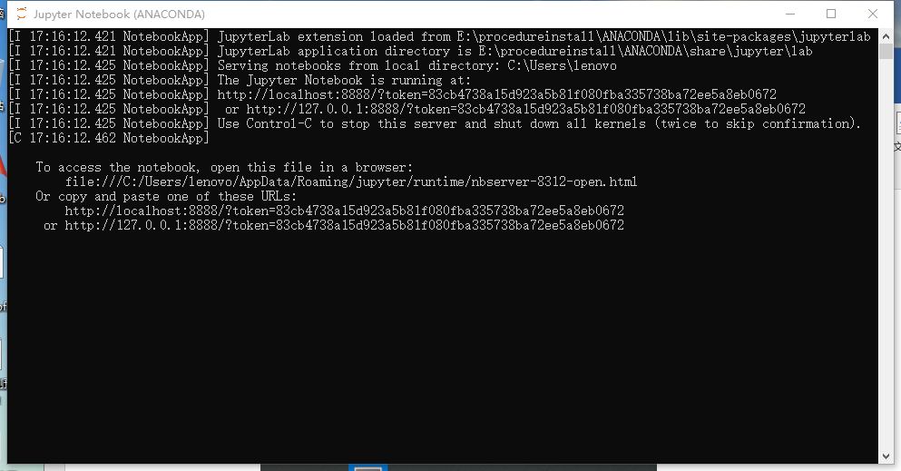
不可关闭！
Jupyter Notebook
（打开方法一）

Slide 14
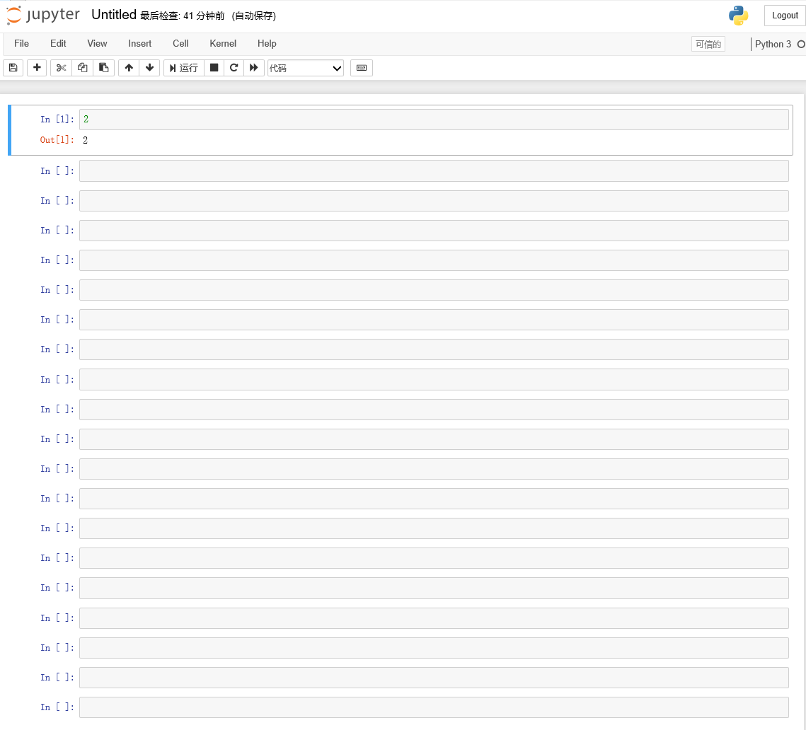
此处显示的是Jupyter Notebook内核的运行状态。
显示Python语言（内核）的版本
此处显示的是“当前cell的模式”。注意：应在Code模式下执行当前cell中的Python源代码。
每个cell的状态分为【Edit】状态和【ESC】状态。蓝色框表示【ESC】状态命令模式，绿色框表示【Edit】状态编辑模式。
每个cell之前的In[ ]编号为该cell的【执行顺序】，而不是【编写顺序】。
Notes:
In[ ]中的值的特点如下：
（1）空：表示尚未执行此cell
(2) 数值（如i）:该cell在当前session中的执行顺序，即第i个In变量
（3）星号（*）：正在执行此cell。如果执行时间过长，需要通过菜单重启kernel
(4)In 和 Out是在Jupyter Notebook的内置变量
（5）同一个cell被执行多次时，其In编号会随之增加

Slide 15

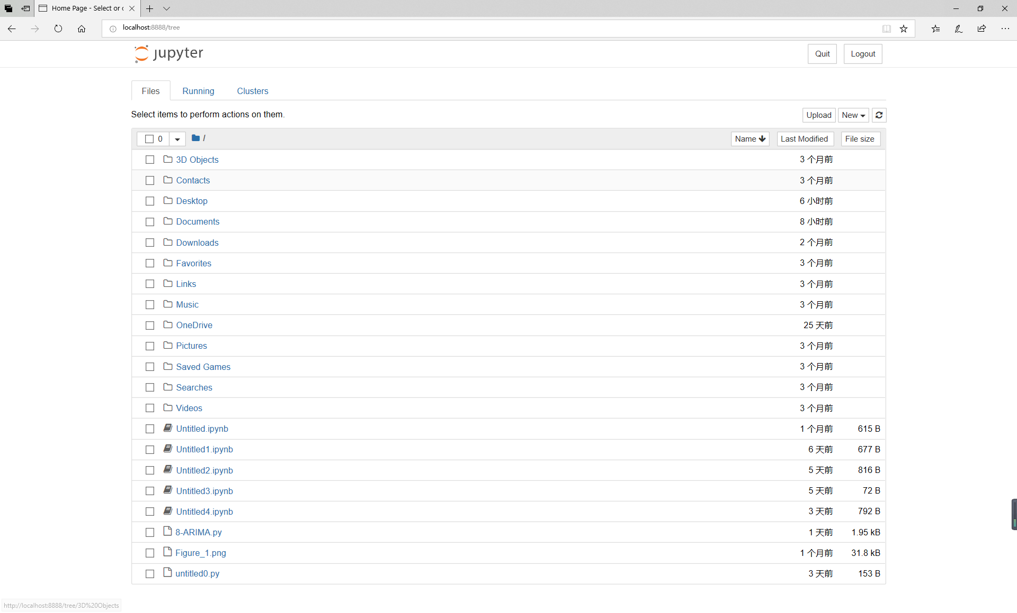
（打开方法二）
点击 Junpyter -> Launch ,自动打开网页

Slide 16
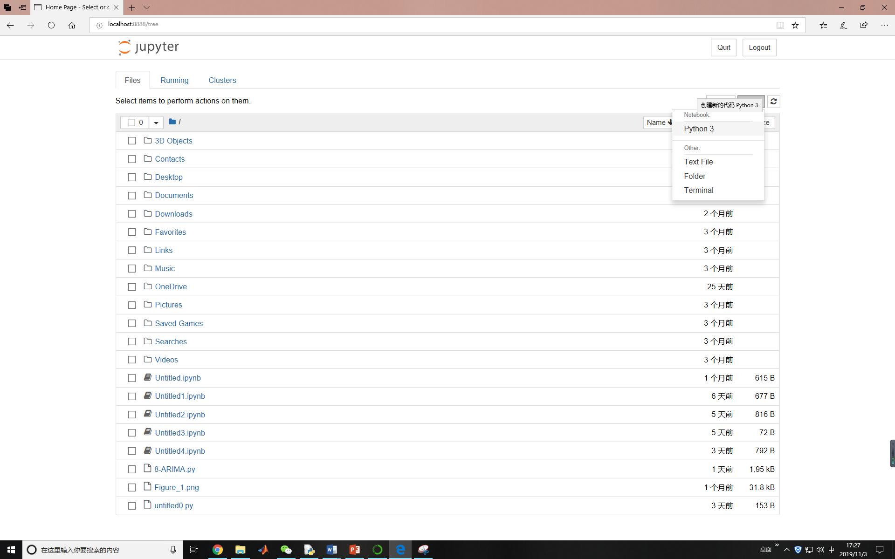
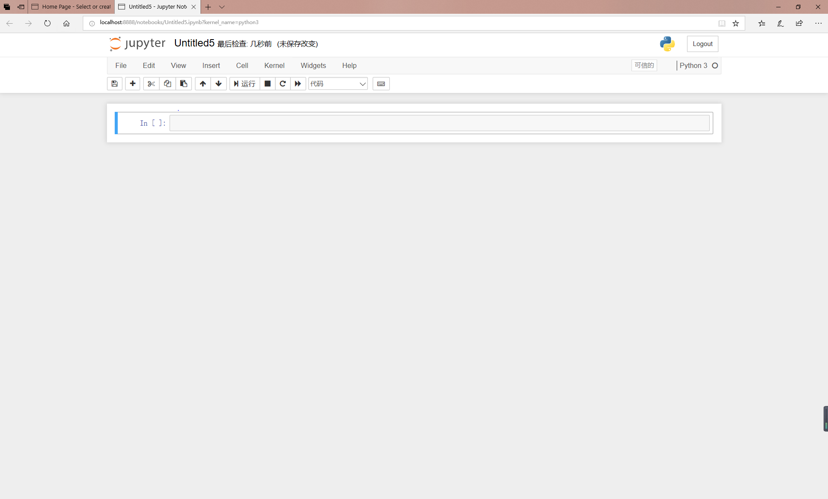
单击右上角的“new”菜单，选择“Python3”，进入下面的界面：

Slide 17
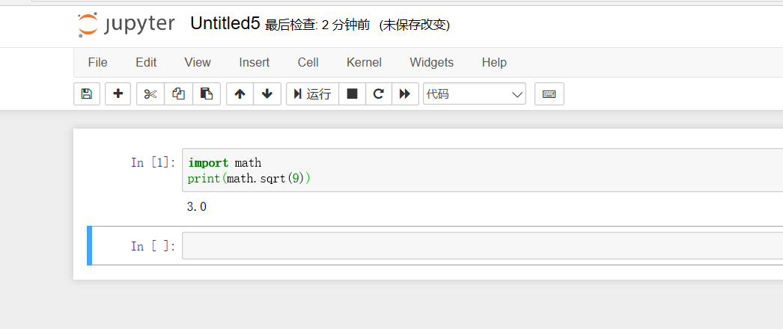
输入代码，点击运行。编辑器将给出结果。保存格式为.ipynb

Slide 18
Jupyter常用快捷键
JupyterNotebook快捷键.docx

Slide 19
1.3 Python语言基础

Slide 20
Python语言基础（3.x）
• 常用数据类型
• 字符串
• 布尔量
• 元祖与列表
• 字典
• 流程控制
• 程序格式
• 分支、循环
• 函数和方法库
• 导入第三方库
python自定义函数

Slide 21
内置的数据类型
Python语言基础（3.x）
常用数据类型
• 数字字符串、布尔量、元组、列表和字典
数字（Number）
• 整数、浮点数和复数类型，使用方法类似于数学计算
布尔量（Bool）
True：真，False：假
>>> print(3+5 == 6)
False

Slide 22
Python语言基础（3.x）
常用数据类型
序列
字符串（String）
• 字符序列，值不可改变
元组（Tuple）
• 一维、定长的、不可变的数据序列
• tup = 4, 5, 6; nested_tup =( (4, 5, 6), (7, 8) )
列表（List）
• 变长，可变的序列，用[ ] 表示
• 灵活的序列表示方式
a_list = [2, 3, 7, None]; b_list = [‘foo’,‘bar’,‘baz’ ]

Slide 23
序列的索引
Python语言基础（3.x）
常用数据类型
• 字符串、元祖、序列采用相同的索引方式
• 元素引用
• 变量名[索引]
-5 -4
倒序
-3
-2
-1
“Classic” | 48.39 | 2046 | True | (4,5)
0
1
2
3
4
正序
>>> t = ( 'Lucy', ('Math', 90) )
>>> t
('Lucy', ('Math', 90))
>>> t[1][1]
90
#元素是字符串“Lucy”和元组('Math', 90)

Slide 24
Tuple和List
Python语言基础（3.x）
常用数据类型
• 相关函数
函数 |  | 功能 | 函数 | 功能
cmp(a,b) | 比较两个列表/元组的元素 |  | min(a) | 返回元素最小值
len(a) | 元素个数 |  | sum(a) | 元素求和
max(a) | 返回元素最大值 |  | sorted(a) | 对列表的元素进行升序排列
• 列表相关方法
• a = [11, 2, 43, 57, 15]
方法 | 功能 | 方法 | 功能
a.append(1) | 将1添加到列表末尾 | a.index(1) | 返回a中第一个1所在索引位置
a.count(1) | 统计a中元素1出现的次数 | a.Insert(2,1) | 将1插入到a的索引为2的位置
a.extend([1,2]) | 将列表[1,2]添加到a的末尾 | a.pop(1) | 移除a中索引位置1的元素

Slide 25

Tuple和List
Python语言基础（3.x）
常用数据类型
• 通用序列操作
s1 + s2
s * n 或 n * s
s[i] 或 s[i:j] 或 s[i:j:k]
len(s) 、min(s)、max(s)、x in s 或 x not in s
• 合并，+ 实现两个列表合并
• extend()方法添加多个元素
• extend()方法在原列表中增加，比 + 合并快
• 切片，选取序列类型的子集
• 按步长选取子集，s[i] 或 s[i:j] 或 s[i:j:k]

Slide 26
Python语言基础（3.x）
常用数据类型
字典
• 也称为哈希映射（Hash map）
• 用{ }表示，用：分割键和值
• 键 必须是不可变对象，整数、浮点数、字符串或元组
• 通过“键”，可以查找到与之关联的“值”。
Key(Sorted)
Value
‘a’
7
‘b’
‘my work’
4285
[1, 2, 3, 4]
使用方法：
#创建
>>> d1 = {‘a’:‘my work’, 7: 4285, ’b’:[1,2,3,4] }
>>> d1[7] = 7841
>>> d1[‘b’]
>>> ‘b’ in d1
#修改键对应的值
#查找键对应的值
#判断键是否存在
>>> d1[‘dummy’] = ‘my home’
#添加新键值对

Slide 27
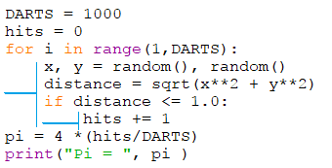


程序格式
Python语言基础（3.x）
流程控制
• 缩进表示层次关系，唯一方式
单行注释
• 注释
#This is the comment
多行注释
"""
This is a multiline comment
In Python """

Slide 28
键盘输入和屏幕输出
Python语言基础（3.x）
流程控制
#键盘输入，逗号隔开
>>> s = input("姓名和年龄: “) 姓名和年龄: wang,18
>>> name,age = s.split(", ") #切分字符串
>>> print(name,age)
wang 18
#格式化输出
#屏幕输出
>>> print("name:{}, age:{}".format(name, age))
name:wang, age:18

Slide 29
Python语言基础（3.x）
流程控制
控制流-分支
if、elif和else
if c >= 35:
print "Warning: Heat Wave!" else:
if c <= -6:
print "Warning: Cold Wave!" else:
print "Have fun!"
• 温度转换程序
f = input("Temperature in degrees Farenheit: ") c = (f - 32) * 5.0 / 9
print "Temperature in degrees Celsius:", c if c >= 35:
print elif c <=
print else:
print
"Warning: Heat Wave!"
-6:
"Warning: Cold Wave!"
• 三元表达式
value = true-expr if condition else false-expr
>>> abb = x if a>0 else y
"Have fun!"

Slide 30
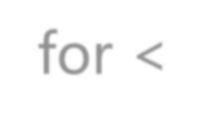
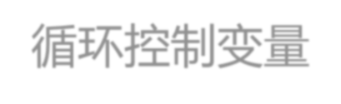
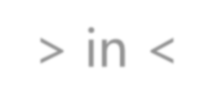





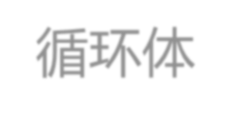
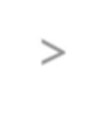

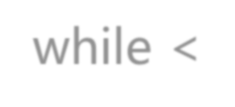
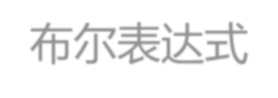


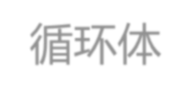
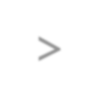



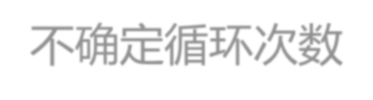
控制流-循环
Python语言基础（3.x）
流程控制
for <循环控制变量> in <序列>:
<循环体>
注意:缩进
range(start, end, step)：列表生成函数
按照步长step在范围[start, end-1]内生成等差序列，start缺省为0，step缺省为1
for i in range(0,10,2): print(i)
while <布尔表达式>:
s = | 0
for | i in | [1,3,5,7,9]:
 | s += | i
<循环体>
#不确定循环次数
sum = 0
x = input("Input a number (<Enter> '' to quit): ")
while x != "":
sum = sum + eval(x)
x = input("Input a number (<Enter> '' to quit): ")

Slide 31
Python内置函数（第三方工具包导入）
Python语言基础（3.x）
函数与方法库
• 直接导入整个方法库或包，调用时需要加上包名
>>> import math
>>> math.sqrt(5)
2.23606797749979
#导入math包
• 导入方法库中某个函数，调用时直接使用函数名
>>> from math import sqrt
>>> sqrt(5)
2.23606797749979
#从math包导入sqrt函数
• 导入方法库中某个类或函数并重命名，调用时使用临时替代名
>>> from math import sqrt as sq
数，重命名为sq
>>> sq(5)
2.23606797749979
#从math包导入sqrt函

Slide 32
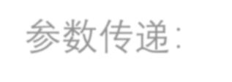
自定义函数
Python语言基础（3.x）
函数与方法库
• 函数用 def关键字申明，用return 关键字返回值， 可以返回多个值
参数传递：
1) 按位置传递
Def f1(x,y,z)... f1(1,2,3)
2) 按名传递: 形参=实参（关键字参数）
def f2(x, z=3,y=2)
f(1, z=4)
>>> def say(message, times = 1):
print (message * times)
>>> say( 'Hello' )
Hello
>>> say( 'World', 5 )
WorldWorldWorldWorldWorld

Slide 33
第二章 多维数据结构与运算
2.1 多维数组对象
2.1.1 一维数组对象
2.1.2 二维数组对象
2.1.3 创建多维数组的常用方法
2.2 多维数组运算
2.2.1 基本算术运算
2.2.2 函数和矩阵运算
2.2.3 随机数组生成函数
2.3 案例：随机游走轨迹模拟

Slide 34
多维数组对象
• 数据分析的数据组织方式
• 向量、矩阵
• 高效计算
NumPy库提供了多维数组ndarray（n-dimensional array ）
• 支持丰富数据表示方式
Anaconda环境中已安装
>>> import numpy as np
ndarray: NumPy核心
N-dimensional array, N维数组
• 相同数据类型的元素组成的多维数组
• 数组大小需事先指定

Slide 35
多维数组对象
案例2-1：学生课程考试成绩
• 5位同学参加了学业水平考试，考试科目共7门
科目 姓名 | Math | English | Python | Chinese | Art | Database | Physics
王微 | 70 | 85 | 77 | 90 | 82 | 84 | 89
肖良英 | 60 | 64 | 80 | 75 | 80 | 92 | 90
方绮雯 | 90 | 93 | 88 | 87 | 86 | 90 | 91
刘旭阳 | 80 | 82 | 91 | 88 | 83 | 86 | 80
钱易铭 | 88 | 72 | 78 | 90 | 91 | 73 | 80

Slide 36
多维数组对象
一维数组对象
• 创建一维数组分别保存学生姓名和考试科目，访 问数组元素
• np.array( )，基于列表创建一维数组
>>> names = np.array(['王微', '肖良英', '方绮雯', '刘旭阳', '钱易铭'])
>>> names
array(['王微', '肖良英', '方绮雯', '刘旭阳','钱易铭', dtype='<U3')
>>> subjects = np.array(['Math', 'English', 'Python', 'Chinese', 'Art', 'Database', 'Physics'])
>>> subjects
array(['Math', 'English', 'Python', 'Chinese', 'Art', 'Database', 'Physics'], dtype='<U8')

Slide 37
一维数组访问
多维数组对象
一维数组对象
>>> names
array(['王微', '肖良英', '方绮雯', '刘旭阳', '钱易铭', dtype='<U3')
>>> subjects
array(['Math', 'English', 'Python', 'Chinese', 'Art', 'Database', 'Physics'], dtype='<U8')
• 查看数组属性
>>> names.ndim #数组维度
1
>> names.dtype #数组元素个数
5
>>> names.dtype #数组数据类型
dtype('<U3')
• 单个数据元素访问 索引序号范围为[0, n-1]或[-n, -1]
• n为数组大小
• 与Python序列的索引使用方式一致
>>> names[2]
'方绮雯'
>>> subjects[-3]
'Art'

Slide 38
一维数组切片
>>> names
array(['王微', '肖良英', '方绮雯', '刘旭阳','钱易铭', dtype='<U3')
>>> subjects
array(['Math', 'English', 'Python', 'Chinese', 'Art', 'Database', 'Physics'], dtype='<U8')
• 抽取数组的一部分元素生成新数组称为切片操作
• 直接以列表形式给出需要的元素索引
>>> subjects[ [0, 2, 4] ] #两层括号，[0, 2, 4]为索引列表
array(['Math', 'Python', 'Art'], dtype='<U8')
外层括号表示元素访问 内层括号表示列表
索引也可表示为：start:end:step
生成 start ~ end-1，步长step的等差数列
>>> names[ 1 : 4 ] #抽取索引为1、2、3的元素
array(['肖良英' '方绮雯' '刘旭阳'], dtype=‘<U3’)
start省略：从0开始 end省略：到最后 step省略：步长为1
>>> subjects[ : -1:2] #抽取索引为0、2、4的元素
array(['Math', 'Python', 'Art'], dtype=' <U8')

Slide 39
根据条件筛选数组元素
多维数组对象
一维数组对象
• 使用条件表达式和关系运算符
• 筛选出names数组中值等于“王微”或“钱易铭”的元素
>>> names[ (names == '王微') | (names== '钱易铭')]
array(['王微', '钱易铭'], dtype='<U3')
• 条件表达式：生成布尔型的数组
>>> mask = (names == '王微') | (names== '钱易铭')
>>> mask
array([ True, False, False, False,True ], dtype=bool)
>>> names[ mask ]
array(['王微' '钱易铭'], dtype='<U3')
names mask
names[mask]
'王微' '肖良英' '方绮雯'
True False False
array(['王微‘,
'刘旭阳'
'钱易铭'
False
True
'钱易铭']

Slide 40
二维数组对象
多维数组对象
• 创建二维数组scores，记录“names”中同学
“subjects”的各门课程考试成绩
>>> scores= np.array([[70,85,77,90,82,84,89],
[60,64,80,75,80,92,90], [90,93,88,87,86,90,91],
[80,82,91,88,83,86,80],[88,72,78,90,91,73,80]])
一行数据
>>> scores
array([[70, | 85, | 77, | 90, | 82, | 84, | 89],
[60, | 64, | 80, | 75, | 80, | 92, | 90],
[90, | 93, | 88, | 87, | 86, | 90, | 91],
[80, | 82, | 91, | 88, | 83, | 86, | 80],
[88, | 72, | 78, | 90, | 91, | 73, | 80]])
使用array函数创建二维ndarray数组对象
• 初始化的列表，其元素也是列表

Slide 41

访问二维数组元素
• 数组属性
>>> scores.ndim #数组维数
2
>>> scores.size #数组元素总数，行×列
35
>>> scores.shape #数组的行数和列数
(5, 7)
>>> scores.dtype #数组元素的类型
dtype('int32')
• 二维数组切片操作的基本格式：arr[ row, column ]
• row行序号，column列序号，中间用‘，’隔开
• 行、列切片的表示方式与一维数组相同
• 用“:”代替行或列，表示选中对应的所有行或列

Slide 42
二维数组切片
• 访问指定行、列的元素，给出行和列两个索引值
>>> scores[1,0]
60
>>>
>>> scores[[1,3]]
array([[60, 64, 80, 75, 80, 92, 90],
[80, 82, 91, 88, 83, 86, 80]])
scores[[1,3],[0,1]]
array([60, 82])
取某行所有列值，可以 省略列 ：
抽取scores[1,0],scores[3,1]
抽取部分列，行不能省略
>>> scores[ [0,3], 1:4 ]
array([85, 77, 90]
[ 82, 91, 88,])
>>> scores[: , [0,1]]
array([[70,
[60,
[90,
[80,
[88,
85],
64],
93],
82],
72]])
抽取1、3行中0、1列数据，两层切片
>>> scores[[1,3]][:,[0,1]]
array([[60, 64],
[80, 82]])

Slide 43
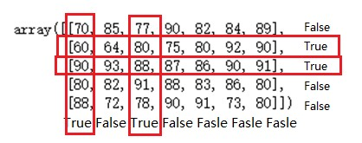
条件筛选
• 使用布尔型数组筛选访问其他数组的元素
>>> scores[(names == '肖良英') | (names == '方绮雯'), :]
array([[60, 64, 80, 75, 80, 92, 90],
[90, 93, 88, 87, 86, 90, 91]])
行筛选，names的长度 和 scores的行数一致
• 选择“肖良英”和“方绮雯”的“Math”和“Python”课程成绩，可以使用两层筛选实现
>>> scores[(names == '肖良英') | (names == '方绮雯')][:,(subjects == 'Math') | (subjects == 'Python')]
array([[60, 80],
[90, 88]])
第一层筛选后的所有行，2行

Slide 44
多维数组对象
创建多维数组的常用方法
arange()
>>>np.arange(0,11)
array([ 0, 1, 2, 3, 4, 5, 6, 7, 8, 9, 10])
>>>np.arange(3, 11, 2)
array([3, 5, 7, 9])
>>>np.arange(0.3, 1.5, 0.3)
array([ 0.3, 0.6, 0.9, 1.2])
arange可以生成浮点数列
reshape()
• 将一维数组转换为指定的多维数组
>>> np.arange(0,15).reshape(3,5)
array([[ 0, | 1, | 2, | 3, | 4], | >>> np.zeros((3,4))
[ 5, | 6, | 7, | 8, | 9], | array([[ 0., 0.,
[10, | 11, | 12, | 13, | 14]]) | [ 0., 0.,
 |  |  |  |  | 0., | 0.],
 |  |  |  |  | 0., | 0.],
[ |  |  | 0., | 0., | 0., | 0.]])
>>> np.ones((4,3))
array([[ | 1., | 1., | 1.],
[ | 1., | 1., | 1.],
[ | 1., | 1., | 1.],
[ | 1., | 1., | 1.]])
zeros()、ones()

Slide 45
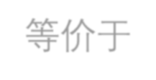
二维数组与标量运算
多维数组运算
基本算数运算
• 为所有同学的所有课程成绩增加5分。
>>> scores + 5
array([[75, | 90, | 82, | 95, | 87, | 89, | 94],
[65, | 69, | 85, | 80, | 85, | 97, | 95],
[95, | 98, | 93, | 92, | 91, | 95, | 96],
[85, | 87, | 96, | 93, | 88, | 91, | 85],
[93, | 77, | 83, | 95, | 96, | 78, | 85]])
>>> a = np.ones((5,7))*5
>>> a
等价于
array([[ | 5., | 5., |  | 5., |  | 5., |  | 5., | 5., | 5.],
[ | 5., | 5., |  | 5., |  | 5., |  | 5., | 5., | 5.],
[ | 5., | 5., |  | 5., |  | 5., |  | 5., | 5., | 5.],
[ | 5., | 5., |  | 5., |  | 5., |  | 5., | 5., | 5.],
[ | 5., | 5., |  | 5., |  | 5., |  | 5., | 5., | 5.]])
>>> scores + |  | a
array([[ | 75., |  | 90., |  | 82., |  | 95., |  | 87., | 89., | 94.],
[ | 65., |  | 69., |  | 85., |  | 80., |  | 85., | 97., | 95.],
[ | 95., |  | 98., |  | 93., |  | 92., |  | 91., | 95., | 96.],
[ | 85., |  | 87., |  | 96., |  | 93., |  | 88., | 91., | 85.],
[ | 93., |  | 77., |  | 83., |  | 95., |  | 96., | 78., | 85.]])

Slide 46
二维数组与一维数组运算
多维数组运算
基本算数运算
• 每个科目基础分不同，为各科目增加相应的基础分。
>>> bonus = np.array([3,4,5,3,6,7,2])
>>> scores + bonus
array([[73, | 89, | 82, | 93, | 88, | 91, | 91],
[63, | 68, | 85, | 78, | 86, | 99, | 92],
[93, | 97, | 93, | 90, | 92, | 97, | 93],
[83, | 86, | 96, | 91, | 89, | 93, | 82],
[91, | 76, | 83, | 93, | 97, | 80, | 82]])
• 修改选定数据
>>> scores[names == '肖良英', subjects == 'English']
array([64]) >>> scores[names == '肖良英', subjects == 'English'] +5
array([69])

Slide 47
多维数组运算
函数和矩阵运算
通用函数(ufunc)
• 一元，1个输入数组，返回1个数组
函数 | 描述
abs、fabs | 计算整数、浮点数或复数的绝对值
sqrt | 计算各元素的平方根
square | 计算各元素的平方
exp | 计算各元素的指数
log、log10 | 自然对数、底数为10的log
sign | 计算各元素的正负号
ceil | 计算各元素的ceiling值，即大于等于该值的最小整数
floor | 计算各元素的floor值，即小于等于该值的最大整数
cos、cosh、sin sinh、tan、tanh | 普通和双曲型三角函数

Slide 48
多维数组运算
函数和矩阵运算
通用函数(ufunc)
• 二元， 2个输入数组，返回1个数组
函数 | 描述
add | 将数据中对应的元素相加
subtract | 从第一个数组中减去第二个数组中的元素
multiply | 数组元素相乘
divide | 数组对应元素相除
power | 对第一个数组中的元素A，根据第二个数组中的相应元素B， 计算A^{B}
mod | 元素级的求模运算
copysign | 将第二个数组中的值的符号复制给第一个数组中的值
equal, not_equal | 执行元素级的比较运算，产生布尔型数组

Slide 49
通用函数-实例
多维数组运算
函数和矩阵运算
通用函数(ufunc)
• 将同学的考试成绩转换成整数形式的十分制分数
>>> np.floor(scores/10)
array([[ | 7., | 8., | 7., | 9., | 8., | 8., | 8.],
[ | 6., | 6., | 8., | 7., | 8., | 9., | 9.],
[ | 9., | 9., | 8., | 8., | 8., | 9., | 9.],
[ | 8., | 8., | 9., | 8., | 8., | 8., | 8.],
[ | 8., | 7., | 7., | 9., | 9., | 7., | 8.]])
• 为每个同学的分数减去3分
>>> np.subtract(scores, 3)
array([[67, | 82, | 74, | 87, | 79, | 81, | 86],
[57, | 61, | 77, | 72, | 77, | 89, | 87],
[87, | 90, | 85, | 84, | 83, | 87, | 88],
[77, | 79, | 88, | 85, | 80, | 83, | 77],
[85, | 69, | 75, | 87, | 88, | 70, | 77]])

Slide 50
聚合函数
多维数组运算
函数和矩阵运算
• 支持在行、列或者全体数组元素上的聚集函数
函数 | 描述
sum | 求和
mean | 算术平均值
min、max | 最大值和最小值
argmin、 argmax | 最大值和最小值的索引
cumsum | 从0开始向前累加各元素
cumprod | 从1开始向前累乘各元素
>>> scores.sum(axis = 0)
array([388, 396, 414,
430])
#按列求和
• 统计不同科目的成绩总分
430, 422, 425,
• 求“王微”所有课程成绩的平均分
>>> scores[names == '王微'].mean()
82.428571428571431
• 查询英语考试成绩最高同学的姓名
>>> names[scores[:,subjects == 'English'].argmax()]
'方绮雯'

Slide 51
多维数组运算
随机数组生成函数
np.random模块
函数 | 描述
random | 随机产生[0,1)之间的浮点值
randint | 随机生成给定范围内的一组整数
uniform | 随机生成给定范围内服从均匀分布的一组浮点数
choice | 在给定的序列内随机选择元素
normal | 随机生成一组服从给定均值和方差的正态分布随机数

Slide 52
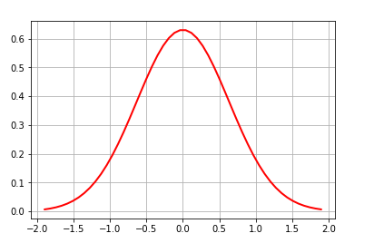
多维数组运算
随机数组生成函数
实例
• 模块生成由10个随机整数组成的一维数组， 整数的取值范围从0到5
randint(start, end, size)
>>> np.random.randint(0,6,10)
array([5, 5, 0, 2, 4, 3, 1, 2, 5, 4])
• 生成服从均值为0、方差为1的服从正态分布的4×5二维数组
>>> np.random.normal( 0,1, size = |  | (4,5) )
array([[ 0.50293855, | -0.65924346, | 1.10370417, | 0.97295644, | -0.94182097],
[-0.10743896, | -0.62138498, | -0.70710979, | -0.31265519, | -0.10357636],
[ 1.32282187, | 0.91143092, | -1.1728774 , | 0.51703585, | -1.38091545],
[-2.02050138, | -0.936194 , | 1.47082363, | 1.73261098, | -0.42447148]])

Slide 53

案例：随机游走轨迹模拟
• 随机游走（Random Walk）又称随机游动或随机漫步
• 花粉的布朗运动、证券的涨跌
结合NumPy的随机数生成函数与ndarray实现
• 初始位置：（0, 0）
• 每一步随机地沿着x轴方向左移或右移一个单位，
• 同时沿着y轴方向左移或右移一个单位
• 左移或者右移的概率是相等的

Slide 54
模拟每步游走方向
案例：随机游走轨迹模拟
• 创建一个2×n的二维数组
• 2行分别表示x、y轴上的运动
• n为移动总步数，每列记录一步
• 数组元素取值为-1或1
• 假设某次随机游走走了10步
• 用randint函数随机生成每步走的方向
随机整数生成在-1，0，1之 间有3个整数，如何跳掉0？
生成0~1之间的整数随机数，
然后将0转换为-1
>>> steps = 10
>>> rndwlk = np.random.randint(0,
>>> rndwlk
2, size
= (2,steps))
array( [[ 0, 1, 1, 1, 1, 1,
1, 0, 0, 1],
0, 0, 1, 0]] )
[ 0, 1, 0, 1, 0, 0,
每次生成的方向不一样
>>> rndwlk = np.where( rndwlk>0,
>>> rndwlk
1, -1 )
array([[-1, 1, 1, 1, 1,
1, 1, -1, -1, 1],
1, -1]])
[-1, 1, -1,
1, -1, -1, -1, -1,

Slide 55
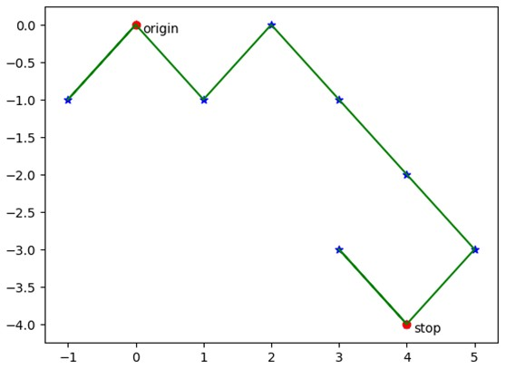
计算每步游走后的位置
案例：随机游走轨迹模拟
• 第n步的位置为前n-1步位置+第n步
累加和函数cumsum()
>>> rndwlk
array([[-1, 1, 1, 1, 1, 1, 1, -1, -1, 1],
[-1, 1, -1, 1, -1, -1, -1, -1, 1, -1]])
>>> position = rndwlk.cumsum(axis = 1) #逐列？？求累加和
>>> position
array([[-1, 0, 1, 2, 3, 4, 5, 4, 3,
4],
dtype=int32)
[-1, 0, -1, 0, -1, -2, -3, -4, -3, -4]],
实现方法，第4章，数据可视化时介绍

Slide 56
计算每步游走后距原点距离
案例：随机游走轨迹模拟
• 平面距离计算
2
x² + y²
>>> dists = np.sqrt(position[0]**2 + position[1]**2) #sqrt求平方根
>>> dists
array([ 1.41421356, 0. , 1.41421356, 2. , 3.16227766, 4.47213595,
5.83095189, 5.65685425, 4.24264069,
>>> np.set_printoptions(precision=4)
>>> dists
5.65685425])
array([ 1.4142, 0., | 1.4142, 2. , | 3.1623, | 4.4721,
5.8310, 5.6569, | 4.2426, 5.6569])
浮点数小数位很多，可以设置显示位数 设置后，一直有效
>>> dists.max() #游走最远距离
6.3246
>>> dists.min() #游走最近距离
0．0
>>> dists.mean() #游走平均距离
3.3850
>>> (dists>dists.mean()).sum()
5
#超出平均距离

Slide 57
综合练习题-第2章
1 . “大润发”、“沃尔玛”、“联华”和“农工商”四个超市都卖苹果、香蕉、桔子和芒果四种水果。使用NumPy的 ndarray实现以下功能。
a) 创建2个一维数组分别存储超市名称和水果名称；
b) 创建1个4×4的二维数组存储不同超市的水果价格，其中价格由4到10范围内的随机数生成；
c) 选择“大润发”的苹果和“联华”的香蕉，并将价格增加1元；
d) “农工商”水果大减价，所有水果价格减少2元；
e) 统计四个超市苹果和芒果的销售均价；
f) 找出桔子价格最贵的超市名称（不是编号）。

Slide 58
第三章 数据汇总与统计
3.1 统计基本概念
3.1.1 统计的含义
3.1.2 常用统计量
3.2 pandas数据结构
3.2.1 Series对象
3.2.2 Series数据访问
3.2.3 DataFrame对象
3.2.4 DataFrame 数据访问
3.3 数据文件读写
3.3.1 读写CSV和TXT文件
3.3.2 读取Excel文件
3.4 数据清洗
3.4.1 缺失数据处理
3.4.2 去除重复数据
3.5 数据规整化
3.5.1 数据合并
3.5.2 数据排序
3.6 统计分析
3.6.1 通用函数与运算
3.6.2 统计函数
3.6.3 相关性分析
3.6.4 案例：调查反馈表分析

Slide 59
统计的基本概念
常用统计量 含义
统计量 | 含义 |  | 案例说明
均值mean | 样本（一组数据）的算术平均值 学生身高均值168.4 cm，描述了 反映数据的集中趋势 全班同学身高的整体特征
方差 variance | 描述一组数据的离散程度，或样 本个体距离均值的分散程度 | 两组数据 {1, 9, 30, 60}和 {24, 25, 25, 26}，样本均值都是25， 而方差分别为520.5，0.5，表示第一组数据的离散程度远大于第 二组
频率frequency | 频数与样本容量的比值为频率。频数是某个值在样本中出现的次数，或样本中不同的值分别出现的次数 | 案例中性别的值为男和女，男生 的频率是53%，女生为47%
众数 mode | 样本中出现次数最多的值，如果所有值出现的次数一样多，则认为样本没有众数。 | 课程兴趣反馈数据的众数是4， 同学对《数据科学》比较感兴趣 的同学人数最多

Slide 60
统计的基本概念
常用统计量 含义
统计量 | 含义 | 案例说明
分位数 quantile | 将一个随机变量的概率分布范围分 为几个等份的数值点 | 包括中位数、四分位数、百分位 数等
其中：
中位数 median | 将样本数据从小到大顺序排列，如 果样本容量为奇数，处在中间的数 是中位数；否则处在最中间两个数 的平均值是中位数 | 中位数的作用类似于平均值，反 应数据整体特征，但是不受最大 最小两个极端数值的影响
四分位数 quartile | 将样本由小到大排列后分成四等份， | Q1表示下四分位数：排在25%的
 |  | 数值；Q2表示中位数；Q3表示
 | 处于3个分割点位置的数值就是四分 | 上四分位数：排在75%的数值。
 | 位数 | Q3-Q1称为四分位距，反应了样
 |  | 本中间50%数据的取值范围
、

Slide 61
Why pandas 处理包含不同类型数据的 复杂表格 和 时间序列
pandas数据结构
使用NumPy存储学生成绩信息
学生姓名，一维ndarray
课程名称，一维ndarray
◆ 各位同学的各门课程成绩，二维ndarray
能否将这些数据组织在一个数据结构中？
◆ 将二维的数据的行与学生姓名数组关联
◆ 将二维的数据的列与课程名称数组关联

Slide 62
什么是pandas
pandas数据结构
pandas是基于python的数据分析工具包
◆ Series数据结构用于处理一维数据
◆ DataFrame数据结构用于处理二维数据和高维数据
◆ 汇集多种数据源数据、处理缺失数据
◆ 对数据进行切片、聚合和汇总统计
◆ 实现数据可视化
使用前需要导入
>>> import pandas as pd
>>> import numpy as np
#numpy的通用函数
为方便使用Series和DataFrame，将其导入本地命名空间
>>> from pandas import Series, DataFrame

Slide 63
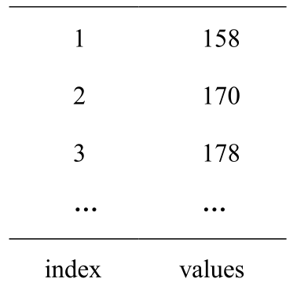
Series数据结构
pandas数据结构
Series 是类似于数组的一维数据结构，由索引（index）和值（values）
两个相关联的数组组成：
Series创建
Series([data,index,....])
data：Python的列表或Numpy的一维ndarray对象 index：列表，若省略则自动生成0 ~n-1的序号标签

Slide 64
pandas数据结构
Series数据选取
选取类型 | 选取方法 | 说明
索引名选取 | obj [ index ] | 选取某个值
 | obj [ indexList ] | 选取多个值
基于位置选取 | obj [ loc ] | 选取某个值
 | obj [ locList ] | 选取多个值
 | obj [a:b, c ] | 选取位置a~(b-1)以及c的值
条件筛选 | obj [ condition ] | 选取满足条件表达式的值

Slide 65
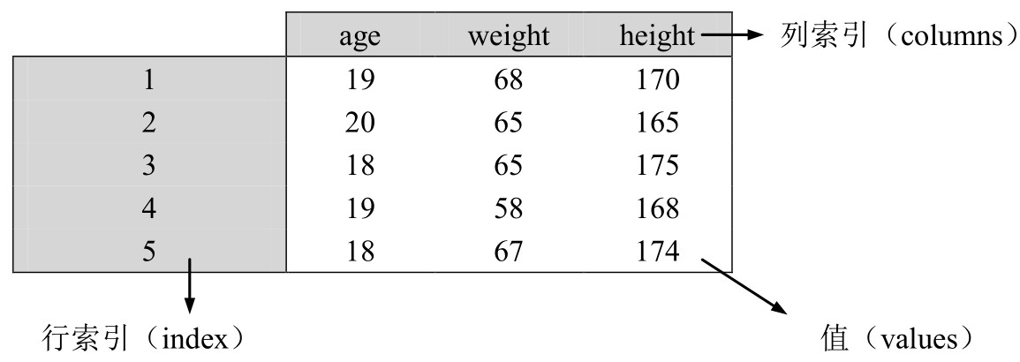
pandas数据结构
DataFrame对象
DataFrame 包括值（values）、行索引（index）和列索引（columns）3部分：
DataFrame 创建方法：
DataFrame ( data，index = […]，columns=[…] )
data：列表或NumPy的二维ndarray对象 index，colunms：列表，若省略则自动生成0 ~n-1的序号标签

Slide 66
DataFrame数据选取方法
pandas数据结构
DataFrame数据访问
选取类型 | 选取方法 | 说明
索引名选取 | obj[ col ] | 选取某列
 | obj[ colList ] | 选取某几列
 | obj.loc[ index, col ] | 选取某行某列
 | obj.loc[ indexList, colList ] | 选取多行多列
位置序号选取 | obj.iloc[ iloc, cloc] | 选取某行某列
 | obj.iloc[ ilocList, clocList ] | 选取多行多列
 | obj.iloc[ a:b, c:d ] | 选取a~(b-1)行, c~(d-1)列
条件筛选 | obj.loc[ condition, colList ] | 使用索引构造条件表达式 选取满足条件的行
 | obj.iloc[ condition, clocList ] | 使用位置序号构造条件表达式 选取满足条件的行

Slide 67
支持的文件格式？
数据文件读写
Pandas支持多种格式的数据导入和导出
CSV、TXT、Excel、HTML等文件格式
MySQL、SQLServer等数据库格式
JSON等Web API数据交换格式
常用CSV、TXT、Excel 3种文件的数据读写
CSV: Comma Separated Value，逗号分隔值，通常都是纯文本文件
HTML: HyperText Markup Language，超文本标记语言
SQL: Structured Query Language，结构化查询语言
JSON: JavaScript Object Notation，JavaScript 对象简谱，一种轻量级的数据交换格式，通常用于服务端向网页传递数据

Slide 68
读取CSV文件
数据文件读写
CSV是一种特殊的文本文件，通常使用： 逗号：字段之间的分隔符
换行符：记录之间分隔符
读取CSV文件方法
read_csv( file, sep=',', header='infer’,
names=None, skiprows,...)
index_col=None,
参数说明：
file | 字符串，文件路径和文件名
sep | 字符串，每行各数据之间的分隔符，默认为‘,’
header | header=None，文件中第一行不是列索引
index_col | 数字，用作行索引的列
name | 列表，定义列索引，默认文件中第一行为列索引
skiprows | 整数或列表，需要忽略的行数或需要跳过的行号列表

Slide 69
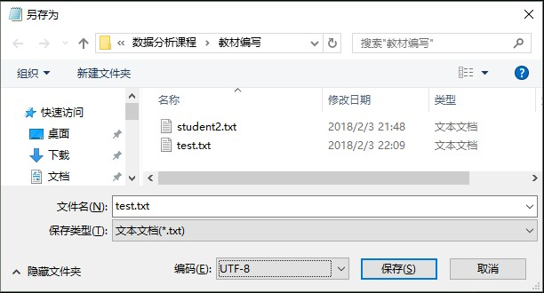
数据文件读写
读取CSV文件 文本文件编码格式
文本文件包含中文，使用“UTF-8”编码格式保存
◆ 其他格式，Python 3读取时报“utf-8” 错误
保存方法
◆ 用“记事本”程序打开文件，选择“文件”的“另存为”菜单
◆ 点击最下方的“编码”下拉列表
◆ 选择“UTF-8” →“保存”

Slide 70
数据文件读写
读取文本文件(TXT)
不是以逗号隔开的文本文件，读取时需要设置分隔符参数sep
分隔符既可以是指定字符串，也可以是正则表达式
常用的通配符
通配符 | 描述
\s | 空格等空白字符
\S | 非空白字符
\t | 制表符
\n | 换行符
\d | 数字
\D | 非数字字符

Slide 71
数据文件读写
保存CSV文件
数据保存到文件
to_csv (file, sep, mode, index, header,...)
参数说明：
file | 文件路径和文件名
sep | 分隔符，默认为逗号
mode | 导出模式，w为导出到新文件，a为追加到现有文件
index | 是否导出行索引，默认为True
header | 是否导出列索引，默认为True

Slide 72
数据文件读写
读取Excel文件
从Excel文件中读取数据的函数类似CSV文件
需给出数据所在的Sheet表单名
读取方法：
read_excel(file, sheetname, ...)

Slide 73
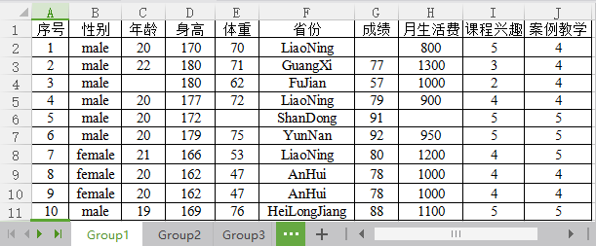



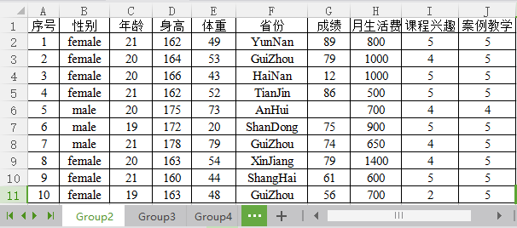
概述
数据清洗 Data Cleaning
数据清洗对采集的数据进行重新审查和校验
◆ 删除重复信息、纠正存在的错误，保证数据一致性
例：数据缺失问题、数据错误问题、数据重复问题
数据缺失
数据错误
数据重复

Slide 74
数据清洗
缺失数据处理
主要有数据滤除和数据填充两类方法
1. 数据滤除
obj.dropna(axis, how, thresh,...)
参数说明：
axis | 0表示按行滤除，1按列滤除，默认axis=0
how | 'all'表示滤除全部值都为NaN的行或列
thresh | 只留下有效数据大于等于thresh值的行或列

Slide 75
缺失数据处理
数据清洗
2. 数据填充
填充有两种基本思路：
◆ 用默认值填充
◆ 用已有数据的均值/中位数来填充
格式：
obj.fillna (value, method,
inplace...)
参数说明：
value | 填充值，可以是标量、字典、Series或DataFrame
method | 'ffill'：同列前一行数据填充缺失值，'bfill'：用后一行数据填充
inplace | 是否修改原始数据的值，默认为False， inplace=True 产生一个新的数据对象

Slide 76
数据规整化 Data Regularization
数据合并
同一实体的数据来自不同的业务系统
◆ 学生的基本信息来自教务系统
◆ 学生刷卡数据来自一卡通系统
相同实体的多个数据集
◆ 案例3-1中反馈数据存放在5张Excel表中
数据合并可分为两种处理方式
◆ 行数据追加
◆ 列数据连接

Slide 77
数据规整化 Data Regularization
数据合并
1. 行数据追加 例题3-11
将新同学的信息（右表）添加学生基本信息（左表）中
学号 | 姓名 | 专业
202003101 | 赵成 | 软件工程
202005114 | 李斌丽 | 机械制造
202009111 | 孙武一 | 工业设计
学号 | 姓名 | 专业
202003103 | 王芳 | 软件工程
202005116 | 袁一凡 | 工业设计
#分别建立原有数据和新数据的DataFrame对象
>>> colName = ['学号', '姓名', '专业’ ]
>>>
#列索引
data1 = [ ['202003101','赵成','软件工程'], ['202005114','李斌丽','机械制造'],
['202009111','孙武一','工业设计'] ]
>>> stu1 = DataFrame( data1, columns=colName )
>>>
>>>
#值列表
#行索引自动生成
data2 = [['202003103','王芳','软件工程'], ['202005116','袁一凡','工业设计']]
stu2 = DataFrame( data2, columns=colName )

Slide 78
数据规整化 Data Regularization
数据合并
1. 行数据追加 例题3-11
原数据的列与新增数据的列完全相同
◆ 轴向连接：concat()函数
>>> newstu
= pd.concat([stu1,stu2], axis=0)
#axis=0，表
示按行进行数据追加
>>> newstu
0 | 学号 202003101 赵成 | 姓名 专业 软件工程
1 | 202005114 | 李斌丽 机械制造
2 | 202009111 | 孙武一 工业设计
0 | 202003103 | 王芳 软件工程
1 | 202005116 | 袁一凡 工业设计

Slide 79
数据规整化 Data Regularization
数据合并
1. 列数据连接 例题3-12
分析各专业学生上图书馆的习惯
◆ 去图书馆的信息保存在学生刷卡表中
◆ 将教务数据表与刷卡信息表拼接起来
ID | 刷卡地点 | 刷卡时间 | 消费金额
202003101 | 一食堂 | 20180305 11:45 | 14.2
104574 | 教育超市 | 20180307 17:30 | 25.2
202003103 | 图书馆 | 20180311 18:23
202005116 | 图书馆 | 20180312 08:32
202005114 | 二食堂 | 20180312 17:08 | 12.5
202003101 | 图书馆 | 20180314 13:45
◼ 教务表“学号”与一卡通表“ID”表示相同概念
◼ 比较两张表每行的“学号”与“ID”（键）进行拼接
merge ( x,y,how,left_on,right_on ...)
参数说明：
x | 左数据对象
y | 右数据对象
how | 数据对象连接的方式，'inner'、'outer'、'left'、'right'
left_on | 左数据对象用于连接的键
right_on | 右数据对象用于连接的键

Slide 80
数据规整化 Data Regularization
数据合并
1. 列数据连接 例题3-12
参数how定义了四种合并方式
1）inner：内连接，拼接两个数据对象中键值交集的行，其余忽略
2）outer：外连接，拼接两个数据对象中键值并集的行
3）left：左连接，取出x的全部行，拼接y中匹配的键值行。
4）right：右连接，取出y的全部行，拼接x中匹配的键值行。
2、3或4种合并方法
◆ 当某列数据不存在则自动填充NaN
本例中分析学生去图书馆的信息
◆ 采用“left”方式合并“学生表”和“一卡通表”
◆ 忽略一卡通记录中非学生记录

Slide 81
数据规整化 Data Regularization
数据排序
Series和DataFrame 都支持排序
◆ 按照列数据值排序
◆ 按列数据生成排名
1. DataFrame 值排序
obj.sort_values(by, ascending,inplace...)
参数说明：
by | 列索引，定义用于排序的列
ascending | 排序方式，True为升序，False为降序
inplace | 是否修改原始数据数据，True为修改，默认为False

Slide 82
数据规整化 Data Regularization
数据排序
DataFrame 值排序 例题3-13
指定多个列排序，如：by=['身高','体重’]
◆ 先按“身高”排序，
◆ 若某些行的“身高”相同，这几行再按“体重”排序
>>> stu.sort_values(by=['身高','体重'],
ascending=True)
性别 年龄 身高 体重 省份 成绩 月生活费
课程兴趣 案例教学
序号
24 | female | 21 | 160 | 49 | HeBei | 59 | 1100 | 3 | 5
28 | female | 22 | 160 | 52 | ShanXi | 73 | 800 | 3 | 4
29 | female | 20 | 161 | 51 | GuangXi | 80 | 1250 | 5 | 5
27 | female | 21 | 162 | 49 | ShanDong | 65 | 950 | 4 | 4

Slide 83
数据规整化 Data Regularization
数据排序
2. 排名
排名给出每行的名次
◆ 定义等值数据的处理方式，如并列名次取最小值或最大值，也可以取均值。
排名函数形式
obj.rank(axis,method,ascending,...)
参数说明：
axis | 0：按行数据排名，1：按列数据排名
method | 并列时取值方式：min、max、mean
ascending | 排序方式，True为升序，False为降序

Slide 84
通用函数与运算
统计分析
DataFrame、Series、标量之间的算术运算
运算符 | 描述
df.T | DataFrame转置
df1 + df2 | 按照索引和列相加，得到并集，NaN填充
df1.add(df2, fill_value=0) | 按照索引和列相加，NaN用指定值填充
df1.add/sub//mul/div | 四则运算
df - sr | DataFrame的所有行同时减去Series
df * n | 所有元素乘以n
DataFrame元素级的函数运算
通过numpy的一元通用函数ufunc实现
格式为：np.ufunc(df)
函数 | 描述
abs、fabs | 计算整数、浮点数或复数的绝对值
sqrt | 计算各元素的平方根
square | 计算各元素的平方
exp | 计算各元素的指数

Slide 85
统计分析
通用函数与运算 例题3-15
分析例3-13中同学的“身体质量”，即BMI（Body Mass Index）指数
◆ 世界卫生组织对于BMI的定义：
BMI（kg/m²） = 体重 / 身高²
我国体质评判标准为：
BMI≤18.5，过轻； 18.5~24，正常；24~28，偏胖；≥28肥胖。
>>> stu['BMI']
#增加BMI列
>>> stu
= stu['体重']
/ ( np.square(stu['身高']/100) )
性别 年龄 身高 体重 省份 成绩 序号
21
22
23
月生活费
课程兴趣
案例教学 BMI 对列的每个元
素计算sqrt值
female female
male
21 165 45 ShangHai
19 167 42 HuBei
21 169 80 GanSu
93 1200
89 800
93 900
5
5
5
5 16.528926
5 15.059701
5 28.010224
结论：两位女同学体重偏轻，男同学达到了肥胖

Slide 86
统计分析
统计函数
pandas的常用统计函数
函数
描述
sr.value_counts()
Series统计频率
sr.describe()
返回基本统计量和分位数
sr1.corr(sr2)
sr1与sr2的相关系数
df.count()
统计每列数据个数
df.max()、df.min()
最大值和最小值
df.idxmax()、df.idxmin()
最大值、最小值对应的索引
df.sum()
按行或列求和
df.mean()、df.median()
计算均值、中位数
df.qantile()
计算给定的四分位数
df.var()、df.std()
计算方差、标准差
df.mode()
计算众数
df.cumsum()
从0开始向前累加各元素
df.cov()
计算协方差矩阵
pd.crosstab(df[col1],df[col2])
pandas函数，交叉表，计算分组的频率

Slide 87
统计分析
统计函数 分组
根据某些索引将数据对象划分为多个组
◆ 对每个分组进行排序或统计计算
grouped = obj.groupby(col) grouped.aggregate({'col1':f1,
'col2':f2,...})
参数说明：
col | 统计列索引名
f | Numpy的聚合函数名，如：sum、mean、std等

Slide 88
统计分析
统计函数 例题3-17
统计函数crosstab() 类似Excel交叉表
◆ 按照给定的第一列分组，对第二列计数
>>> pd.crosstab(
#pandas函数
统计列
stu['性别'], stu['月生活费'])
月生活费 性别 female male
700 800
900 950 1100
1200
1250
1300
1
0
2
1
0
1
1
0
1
0
1
0
1
0
1
0
分组列

Slide 89
统计分析
相关性分析
研究不同总体之间是否存在依存关系
◆ 绘制散点图矩阵，直观地观察列之间的相关性
pd.plotting.scatter_matrix(data,diagonal='kde',color='k') #绘图
◆ 计算样本之间的相关系数 r 推断总体的相关程度
◆ 相关系数具有以下特征
⚫ 相关系数的值介于–1与+1之间；
⚫ r=1：两个总体正相关；r=0：不相关；r=-1：负相关；
⚫ |r|<0.3：低度相关；0.3≤|r|<0.8：中等相关；0.8≤|r|<1：高度相关。
当样本容量较大（≥30）时，相关性分析判断准确性较高
DataFrame相关性分析函数
DataFrame.corr()

Slide 90
案例：调查反馈表分析
统计分析
案例3-1对50名学生进行抽样调查，反馈数据保存在studentInfo.xlsx文件的5张表中。综合5组数据实现以下分析目标：
• 男、女生对《数据科学》课程的兴趣程度和成绩的变化趋势；
• 学生来自的省份以及性别与成绩是否存在关系；
• 学生身高、体重达标状况。
步骤1：导入所需的方法库
import pandas as pd
import numpy as np
from pandas import Series, DataFrame

Slide 91
案例：调查反馈表分析
统计分析
步骤2：从Excel文件的5张表中读取数据，拼接为一个DataFrame对象
#从Excel文件的5张表中读取数据 df1=pd.read_excel('data\studentsInfo.xlsx','Group1',index_col=0) df2=pd.read_excel('data\studentsInfo.xlsx','Group2',index_col=0) df3=pd.read_excel('data\studentsInfo.xlsx','Group3',index_col=0) df4=pd.read_excel('data\studentsInfo.xlsx','Group4',index_col=0) df5=pd.read_excel('data\studentsInfo.xlsx','Group5',index_col=0)
#按行追加形式，拼接数据集
stu = pd.concat([df1,df2,df3,df4,df5], axis = 0) print( 'Data Size:', stu.shape )

Slide 92
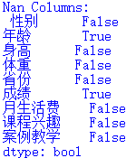
案例：调查反馈表分析
统计分析
步骤3：去除完全重复以及缺失项较多（≥2）的数据行，检测是否还有缺 失数据
stu.drop_duplicates(inplace = True) #去除重复行，更新方式 stu.dropna(thresh=8,inplace = True )#去除有缺失数据行，更新方式 print( 'Data Size after drop:', stu.shape )
print( "Nan Columns:\n",stu.isnull().any() ) #缺失数据列检测
➢ stu.isnull()检测对象每个值是否是NaN，得到布尔型
DataFrame。
➢ any()函数缺省按列检测是否存在为False的值，得到 布尔型的Series对象。
结果表明“年龄”和“成绩”列存在缺失值需要填充

Slide 93
案例：调查反馈表分析
统计分析
步骤4：填充缺失值：成绩按照平均分填充；接受调查同学为二年级，用默认 值“21”来填充
stu.fillna({'年龄':20, '成绩':stu['成绩'].mean()},
inplace=True )
print( "Nan Columns:\n",stu.isnull().any() )
步骤5：将同学数据按照“成绩”排序，统计优秀（≥90）和不合格（<60） 学生个数。并分别计算优秀与不合格同学的平均课程兴趣度，以及全体同学 课程的平均分与课程兴趣度
#按照成绩排序
stu_grade = stu.sort_values(by='成绩', ascending=False) ex = (stu_grade['成绩']>=90 ).sum() #计算优秀人数
fail = (stu_grade['成绩']<60 ).sum() #计算不及格人数 print("Excellent: {}, Fail: {}".format(ex,fail))

Slide 94
案例：调查反馈表分析
统计分析
条件表达式stu_grade[‘成绩’]>=90 得到布尔型Series对象，sum()函数统计其中True的个数
◆ 优秀9个，不及格4个
ex_mean = stu_grade[0:9][['成绩','课程兴趣']].mean() #前9行优秀 total_mean = stu_grade[['成绩','课程兴趣']].mean()
fail_mean = stu_grade[-4:][['成绩','课程兴趣']].mean() #后4行不及格 print("ex_mean:\n", ex_mean, "\ntotal_mean\n",total_mean,
"\nfail_mean\n", fail_mean)
#计算两列相关度
print( stu_grade['成绩'].corr(stu_grade['课程兴趣']) )
结果表明：
1）3类统计“成绩”均值为93.8、76.3和46.0，而“课程兴趣”的均值为5.0、4.2和3.0
2）从趋势上看，大学课程学习的成绩与兴趣的变化具有一致性
3）两列数据的相似度为0.44，说明从个体上两者相关度并不是特别高，也有可能存在错误数据

Slide 95
案例：调查反馈表分析
统计分析
步骤6：分析性别、省份与成绩是否存在相关性，由于性别和省份数据均为字符型， 无法用corr()函数来计算。简单的方法是分组计算均值：
sex_grouped = stu.groupby(['性别'])
sex_counts = sex_grouped.count()
#分组统计成绩平均值
#统计每个分组的行数
sex_mean = stu.groupby(['性别']).aggregate( | {'成绩':np.mean | } | )
print(sex_counts, '\n', sex_mean) pro_counts = stu.groupby(['省份']).count() pro_mean = stu.groupby(['省份']).aggregate( | {'成绩':np.mean | } | )
print(pro_counts, '\n', pro_mean)
结果表明：
1）男、女同学的各24人，平均成绩分别是79.0和73.7。
2）说明男同学在该门课程中成绩更好一些。
3）按省份分组，各省平均分相去甚远，但观察每个省份只有1~3名同学，分组样本太少，导致分析结果不具参考价值。

Slide 96
案例：调查反馈表分析
统计分析
步骤7：计算同学的BMI值，找出各个四分位数，并与国家标准进行比较：
stu['BMI'] = stu['体重'] / ( np.square(stu['身高']/100) )
#计算四分位数
print( stu['BMI'].quantile( [.25,0.5,.75] ) )
#计算BMI值>28的个数
print('BMI>28 肥胖人数:', (stu['BMI']>=28 ).sum() )
结果说明：
1）25%的同学BMI值为18.6，体重偏轻。
2）75%的BMI值为23.4，都在正常范围内。
3）只有1位同学BMI超过了28，属于肥胖。

Slide 97
综合练习题(-第2章)
1 . “大润发”、“沃尔玛”、“联华”和“农工商”四个超市都卖苹果、香蕉、桔子和芒果四种水果。使用NumPy的 ndarray实现以下功能。
a) 创建2个一维数组分别存储超市名称和水果名称；
b) 创建1个4×4的二维数组存储不同超市的水果价格，其中价格由4到10范围内的随机数生成；
c) 选择“大润发”的苹果和“联华”的香蕉，并将价格增加1元；
d) “农工商”水果大减价，所有水果价格减少2元；
e) 统计四个超市苹果和芒果的销售均价；
f) 找出桔子价格最贵的超市名称（不是编号）。

Slide 98
综合练习题(-第3章)
2 . 海伦一直使用在线交友网站寻找适合的约会对象, 她将交友数据存放在datingTestSet.xls文件中。
1）从文件中读取有效数据保存到Dataframe对象中，跳过所有文字解释行；
2）列索引名设为 ['flymiles','videogame','icecream','type‘]；
3）显示读取到的前面5条数据；
4）显示所有'type'为'largeDoses'的数据。
3．数据清洗。
1）从studentsInfo.xlsx 文件的“Group1”表单中读取数据；
2）将“案例教学”列数据值全改为NaN；
3）滤除每行数据中缺失3项以上（包括3项）的行；
4）滤除值全部为NaN的列；

Slide 99
综合练习题(-第3章)
4．数据填充。
1）使用习题1（data\studentsInfo.xlsx）的数据；
2）使用列的平均值填充“体重”和“成绩”列的NaN数据；
3）使用上一行数据填充“年龄”列的NaN数据；
4）使用“中位数”填充“生活费用”NaN数据。
【提示：】使用df[“生活费用”].median() 计算中位数。
作业命名为：“学号_姓名_实验课作业- 1.doc”
请发送至邮箱：datascience2020_b@163.com

